Slide 1
ဆယ်ဖို့တစ်ဖို့သဘောတူညီချက်

Slide 2
‘‘ဆယ်ဖို့တစ်ဖို့ရှိသမျှကိုဘဏာတိုက်ထဲသို့သွင်း၍၊ငါ့အိမ်တော်၌စားစရာရှိစေခြင်းငှာပြုကြလော့။ငါသည် မိုးကောင်းကင် ပြတင်းပေါက်ကိုဖွင့်၍ ကောင်းချီးမင်္ဂလာကိုအကုန်အစင်သွန်းလောင်းမည်၊မသွန်းလောင်းမည်ကိုထိုသို့စုံစမ်းကြလော့ဟုကောင်းကင်ဗိုလ်ခြေအရှင်ထာဝရဘုရားမိန့်တော်မူ၏’’ (မာလခိ၊ ၃း၁ဝ)။

Slide 3
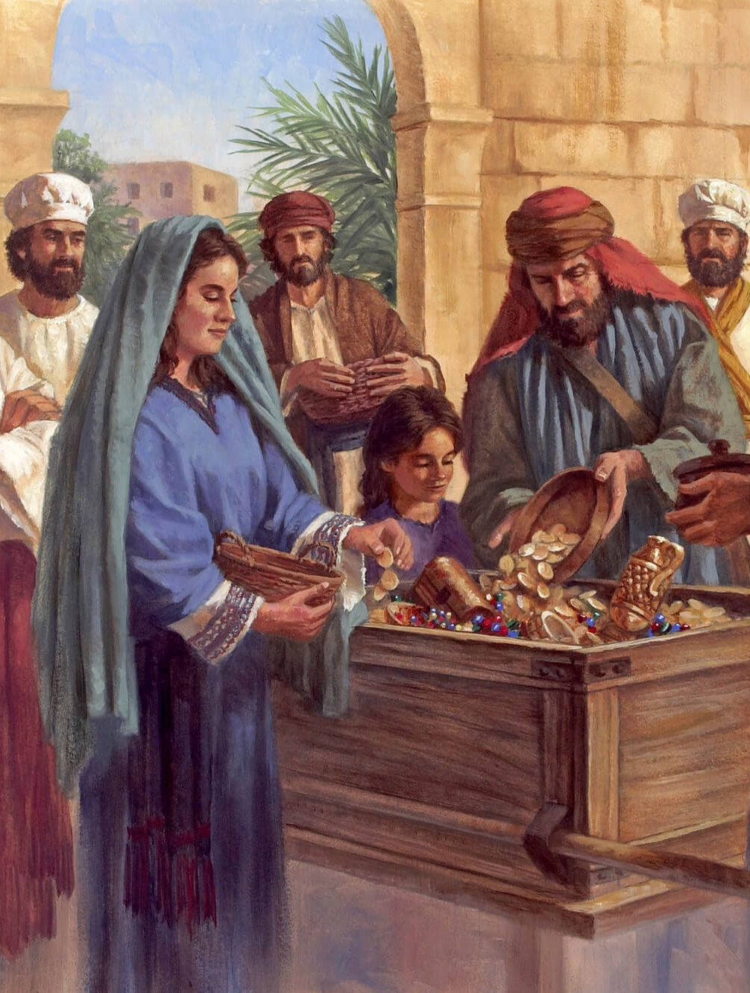
မာလခိ 3:10 တွင်၊ ဘုရားသခင်သည် သူ၏လူများနှင့် စာချုပ်တစ်ရပ်ကို အဆိုပြုခဲ့သည်– “ဆယ်ဘို့တဘို့ကို ငါ့ထံသို့ယူခဲ့လော့၊ငါသည်သင့်ကိုကောင်းချီးပေးမည်။ဤသည်မှာအစ္စရေးလူမျိုးအတွက်သာဖြစ်ပြီး၊ခရစ်ယာန်များသည်ထိုစာချုပ်၏အကျိုးကျေးဇူးများမှဖယ်ထုတ်ခံရပါ သလား။ ငါတို့မဟုတ်! ထို့ကြောင့်ကျွန်ုပ်တို့သည်စာချုပ်၏ အစိတ်အပိုင်းကိုမည်သို့ဖြည့်ဆည်းရမည်ကိုသေချာစွာလေ့လာရပါမည်။
ဆယ်ဖို့တစ်ဖို့ဆိုတာဘာလဲ?
မည်ကဲ့သို့ပေးသင့်သနည်?
ဘယ်လိုသုံးသင့်လဲ?
ဘာဆယ်စုပေးရမလဲ?
သစ္စာရှိ ဆယ်ဖို့တစ်ဖို့

Slide 4
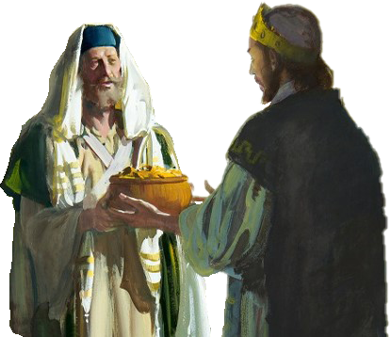
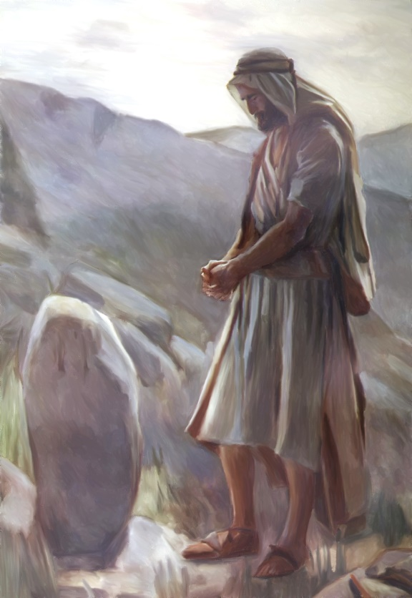
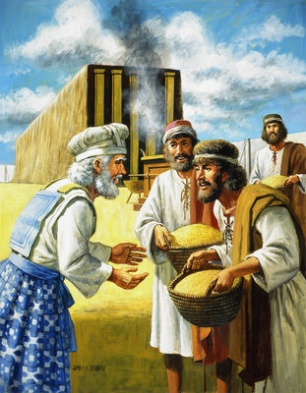
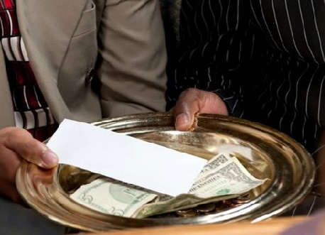
ဆယ်ဖို့တစ်ဖို့ဆိုတာဘာလဲ?
“[…]လယ်လုပ်သောဦမိ့ရွာရှိသမျှတို့၌မြေအသီးအနှံဆယ်ဖို့တစ်ဖို့ကိုလေဝိသားတို့ထံသို့လည်းကောင်း၊ဆောင်ခဲ့ရမည်အကြောင်းစီရင်ထုံးဖွဲ့ကြ၏။ ” (Nehemiah 10:37)
ဆယ်ဖို့သည် တစ်စုံတစ်ခု၏ ဒသမ (၁၀%) ဖြစ်သည်။ဥပမာအားဖြင့်၊$340၏ဆယ်စုသည် $34 ဖြစ်သည်။ ဒါဟာရိုးရှင်းပါတယ်။
အာဗြဟံနှင့်သူ၏မဟာမိတ်များသည်သောဒုံမြို့သားများကိုသုံ့ပန်းအဖြစ်ဖမ်းဆီးခေါ်ဆောင်သွားသောဘုရင်များကိုလုပ်ကြံသောအခါဆယ်ဖို့တစ်ဖို့ကိုပထမဆုံးအကြိမ်ဖော်ပြခြင်းဖြစ်သည် (Gn. 14:17-20)။
သမ္မာကျမ်းစာတွင်ယာကုပ်သည်ယင်းကိုဒုတိယအကြိမ်အဖြစ်ဖော်ပြခဲ့သည်(Gn.28:2022)။နောက်ဆုံးတွင်ဆယ်ဖို့တစ်ဖို့ရရှိမည့် လေဝိသည် “ဆယ်ဖို့တစ်ဖို့ပေး” ကြောင်း ပေါလုရှင်းပြခဲ့သည် (ဟေဗြဲ ၇:၉)။
ကျွန်ုပ်တို့ရရှိသမျှ၏ဆယ်ပုံတစ်ပုံအားဘုရားသခင်အားပေးကမ်းခြင်းသည် ဆိုင်းနိုင်းဥပဒေများမတိုင်မီ ကြာမြင့်စွာကတည်းက တည်ခဲ့သောဥပဒေတစ်ခုဖြစ်သည်။ထို့ကြောင့်၊၎င်းသည်ဟေဗြဲဘာသာဝင်များသာမကခေတ်အဆက်ဆက်ယုံကြည်သူများအတွက် တရားဝင်သည်။
Tithe

Slide 5
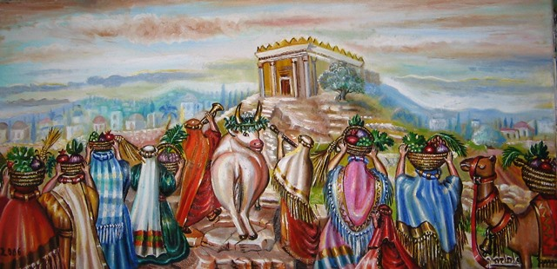
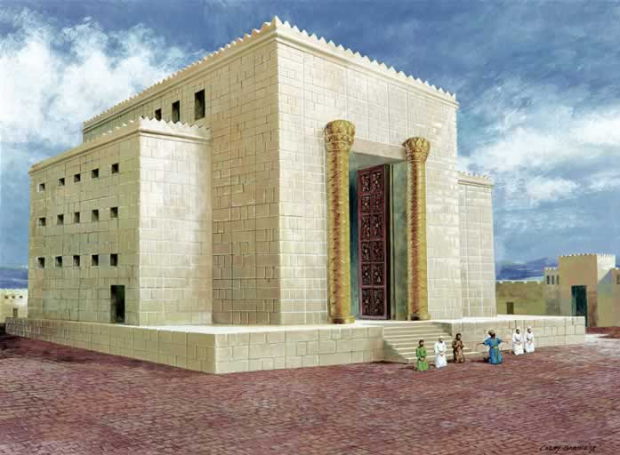
မည်ကဲ့သို့ပေးသင့်သနည်?
‘‘ဆယ်ဖို့တစ်ဖို့ရှိသမျှကိုဘဏာတိုက်ထဲသို့သွင်း၍၊ငါ့အိမ်တော်၌စားစရာရှိစေခြင်းငှာပြုကြလော့။[…]” (Malachi 3:10 GNT)
ဆင်းရဲသားတို့အားပေးဆောင်ရမည့်နှစ်ပေါင်းများစွာအထူးဆယ်ဖို့တစ်ဖို့အကြောင်းသမ္မာကျမ်းစာတွင်ဖော်ပြထားသည်(Dt.14:28-29)။ သို့ရာတွင် ပုံမှန်ဆယ်ဖို့တစ်ဖို့ကို ဗိမာန်တော်ဘဏ္ဍာတိုက်သို့ အမြဲပေးဆောင်ရမည် (မာလ ၃း၁၀၊ နေ၊ ၁၂း၄၄)။
ဘဏ္ဍာတိုက်သို့မဟုတ်ဘဏ္ဍာတိုက်သည်ဆယ်ဖို့ တစ်ဖို့ကိုသိမ်းဆည်းထားသည့်ဗိမာန်တော်နှင့်တွဲ လျက် အထူးအခန်းဖြစ်သည် (၂ ရာ ၃၁း၁၁-၁၂)။ လူတို့သည် သိုး၊ စပါး၊ အသီးအနှံ ဆယ်ဖို့တဖို့ကို သယ်ယူရန်ဝေးလွန်းသောအခါ၊ထိုအစားညီမျှသော ကုန်ကျစရိတ်ကို ပေးခဲ့ကြသည် (Dt. 14:24-25)။
ယခုအချိန်တွင် ဆယ်ဖို့တစ်ဖို့ကို ဒေသခံအသင်းတော်များတွင်ပေးဆောင်ကြသည်။ ထို့နောက် ၎င်းတို့၏ ညီလာခံ၊ ပြည်ထောင်စု သို့မဟုတ် မစ်ရှင်၏ ဘဏ္ဍာတိုက်သို့ ပေးပို့သည်။

Slide 6
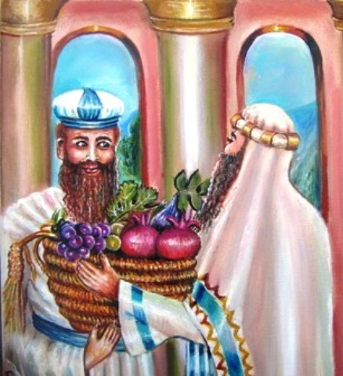
ဘယ်လိုသုံးသင့်လဲ?
ဣသရေလအမျိုးသားတို့သည်ထာဝရဘုရားအားပူဇော်သက္ကာဦပသောကိုယ်ဥစ္စာဆယ်ဖို့တစ်ဖို့ကို၊လေဝိသားအမွေခံစရာအဖို့ငါပေးပြီ။ထိုကြောင့်သူတို့သည်ဣသရေလအမျိိုးသားတို့နှင့်ရော၍ အမွေမခံရဟု ငါ့အမိန့်တော်ရှိ၏။ (Numbers 18:24)
ဆယ်ဖို့တစ်ဖို့ကလေဝိသားတွေကိုထောက်ပံ့ဖို့ရည်ရွယ်ထားတယ်။ထိုဆယ်ဘို့တဘို့၏ဆယ်ဘို့တဘို့ကိုလည်း ယဇ်ပုရောဟိတ်တို့အားပေးသည် (တော၊ ၁၈း၂၃-၂၆)။
လေဝိသားများနှင့် ယဇ်ပုရောဟိတ်များသည် သာသနာရေးတာဝန်များကိုအချိန်ပြည့်တာဝန်ယူကြသည်။ထို့ကြောင့်ဆယ်ဖို့တစ်ဖို့ကိုအသင်းတော်မှအလုပ်ခန့်ထားသောသင်းအုပ်ဆရာများနှင့်Layworkerများကိုထောက်ပံ့ရန်လက်ရှိအသုံး ပြုနေသည့် အကြောင်းရင်းဖြစ်သည်။
ထို့အပြင်၊ ကျန် 90% ကို ဘုရားသခင် ကောင်းချီးပေးမည်ဟုကျွန်ုပ်တို့ ယုံကြည်သောကြောင့်ကျွန်ုပ်တို့၏၀င်ငွေ၏10%ကိုပေးသောအခါတွင် ဘုရားသခင်အပေါ် ကျွန်ုပ်တို့၏ ယုံကြည်ကိုးစားမှုကို ခိုင်ခံ့စေပါသည်။

Slide 7
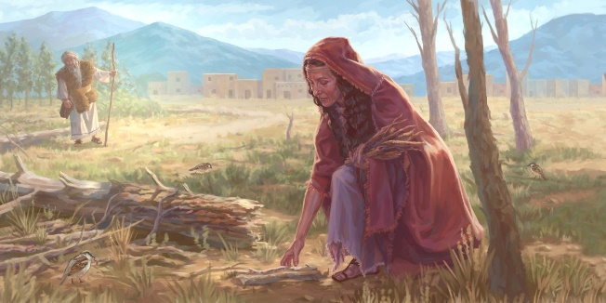
ဘာဆယ်စုပေးရမလဲ?
“[…] ပေးသနားတော်မူသမျှတို့ကို ဆယ်ဖို့တဖို့ ပူဇော်ပါမည်ဟူ၍ သစ္စာဦပလေ၏။ ” (Genesis 28:22)
(Gn. 14:16၊ 22) အာဗြဟံပေးသော “စည်းစိမ်ဥစ္စာ” သည် တိရစ္ဆာန်များနှင့် သက်ဆိုင်သည်။ အစားအစာ; ရွှေ၊ ငွေ၊ အဝတ်စတဲ့ အဖိုးတန်ပစ္စည်းတွေ။ ဤအရာများသည် သူအရင်က မပိုင်ဆိုင်ခဲ့သော ကုန်ပစ္စည်းများဖြစ်ပြီး တိုးလာမှုကို ညွှန်ပြနေသည်။ ထို့ကြောင့် ဆယ်ဖို့တစ်ဖို့ကို ငွေကြေးနှင့် ပိုင်ဆိုင်မှုအားလုံးတွင် တွက်ချက်သင့်သည်။
ကျွန်ုပ်တို့၏ဝင်ငွေရရှိသည်နှင့်တပြိုင်နက်ကျွန်ုပ်တို့၏ဆယ်ဖို့တစ်ဖို့ကိုဘေးဖယ်ထားရမည်ဖြစ်သည်။ ၎င်းသည် ဘုရားသခင်ဖြစ်ပြီး၊ ကျွန်ုပ်တို့၏ဘ၀တွင် သူသည် ပထမဖြစ်ရမည်။ ကျွန်ုပ်တို့သည် ဘုရားသခင်နှင့်ကျွန်ုပ်တို့၏ကတိကဝတ်ကို မပြီးမချင်း ကျွန်ုပ်တို့၏ဝင်ငွေကို အသုံးမပြုသင့်ပါ။
ဇရတ္တ၏မုဆိုးမသည်ဘုရားသခင်၏ပရောဖက်ကိုဦးစွာပြုစုခဲ့ပြီး၊သူမသည်အမြဲအစာအလုံအလောက်ရှိသည် (1K. 17:13-16)။

Slide 8
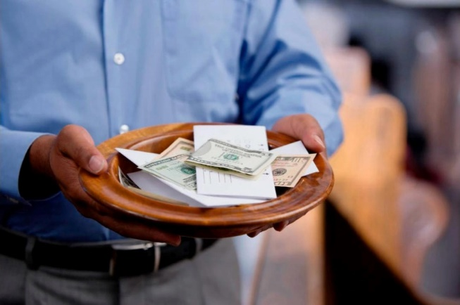
သစ္စာရှိ ဆယ်ဖို့တစ်ဖို့
“ထိုမှတပါး၊ ဘဏာစိုးမည်သည်ကား၊ သစ္စာရှိရမည်။ ” (1 Corinthians 4:2)
ဆယ်ဖို့တစ်ဖို့သဘော်တူညီချက်ကိုပြန်သုံးသပ်ကြည့်ရအောင်။
ပမာဏ- ကျွန်ုပ်တို့၏ ၀င်ငွေအားလုံး၏ 10% အတိအကျ။ မနည်း၊မများ
ကျွန်ုပ်တို့၏ဝင်ငွေကို အခြားရည်ရွယ်ချက်များအတွက် အသုံးမပြုမီ ထိုပမာဏကို ဖယ်ထားပါ။
ဆယ်ဖို့တစ်ဖို့ဖြစ်ပြီး ပူဇော်သက္ကာမဟုတ်ကြောင်း ညွှန်ပြကာ ဘုရားကျောင်းဘဏ္ဍာတိုက်သို့ ယူဆောင်သွားပါ။
၎င်းကို၎င်း၏မှန်ကန်သောရည်ရွယ်ချက်အတွက် အသုံးပြုခြင်း- အသင်းတော်မှအလုပ်ခန့်ထားသောအလုပ်သမားများကိုကူညီပံ့ပိုးပေးခြင်း
ကျွန်ုပ်တို့သည်ပထမလိုအပ်ချက်သုံးခုကိုဖြည့်ဆည်းခြင်းဖြင့်ဘုရားသခင်အပေါ်ကျွန်ုပ်တို့၏သစ္စာရှိမှုကို ပြသသည်။စတုတ္ထအချက်မှာအသင်းတော်အုပ်ချုပ်သူများ၏သစ္စာရှိမှုအပေါ်မူတည်သည်။သခင်ဘုရား၏ဘဏ္ဍာစိုးဖြစ်ခြင်းသည် ကောင်းချီးမင်္ဂလာများဆောင်ကြဉ်းပေးသည့် အခွင့်ထူးတစ်ခုဖြစ်သည်။

Slide 9
“ဆယ်ဖို့တစ်ဖို့စနစ်မှာရှိတဲ့ ဘုရားရဲ့အစီအစဉ်က ရိုးရှင်းပြီး သာတူညီမျှရှိတဲ့အတွက် လှပပါတယ်…အားလုံးကကယ်တင်ခြင်းရဲ့အဖိုးတန်တဲ့အလုပ်ကိုရှေ့ဆက်လုပ်ဆောင်ရာမှာတစ်စိတ်တစ်ပိုင်းပါဝင်လုပ်ဆောင်နိုင်တယ်လို့ယူဆနိုင်ပါတယ်။အမျိုးသား၊အမျိုးသမီး၊လူငယ်တိုင်းသည် သခင်ဘုရားအတွက် ဘဏ္ဍာထိန်းတစ်ဦးဖြစ်လာနိုင်ပြီး ဘဏ္ဍာတိုက်၏တောင်းဆိုချက်များကိုဖြည့်ဆည်းရန်ကိုယ်စားလှယ်တစ်ဦးဖြစ်လာနိုင် သည်။ဘုရားသခင်ထံမှ ကောင်းကြီးမင်္ဂလာဖြစ်သည့် မိမိ၏ဝင်ငွေကို မှန်မှန်စစ်ဆေးပြီး ဆယ်ဖို့တစ်ဖို့ကို သီးခြားရန်ပုံငွေအဖြစ်၊ သခင်ဘုရား၏ မြင့်မြတ်မှုအဖြစ် ခွဲထားပါစေ။ ဤရန်ပုံငွေကိုမည်သည့်ကိစ္စတွင်မဆိုအခြားအသုံးပြုမှုအတွက်မြှုပ်နှံထားခြင်းမပြုသင့် ပါ။ဧဝံဂေလိတရားဓမ္မကိုထောက်မရန်တစ်ခုတည်းကိုသာဇောက်ချလုပ်ဆောင်ရမည်ဖြစ် သည်။”
E. G. W. (The Faith I Live By, August 26)

